Slide 1
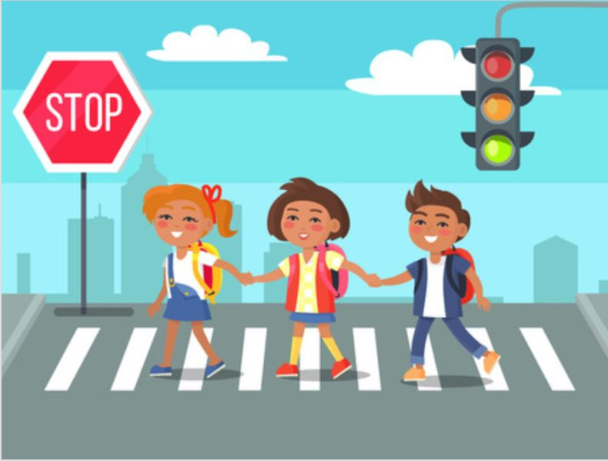
Wycieczka na skrzyżowanie
W Grupie Jeżyki

Slide 2
W ramach omawianej tematyki kompleksowej dotyczącej bezpieczeństwa na drogach, Jeżyki 7 października, wybrały się na wycieczkę na najbliższe skrzyżowanie.
Wcześniej omówiliśmy zasady ruchu drogowego oraz sposoby przechodzenia przez ulicę. Poznaliśmy rodzaje znaków drogowych oraz zapoznaliśmy się z ich wyglądem.

Slide 3
Następnie udaliśmy się na wycieczkę na najbliższe skrzyżowanie, podczas której obserwowaliśmy pojazdy, znaki, sygnalizację świetlną a także poruszanie się pieszych i pojazdów. Przy znakach zatrzymywaliśmy się i omawialiśmy je. Podczas wycieczki przedszkolaki zgodnie z zasadami bezpiecznego poruszania się po drogach ubrane były w kamizelki odblaskowe.

Slide 4
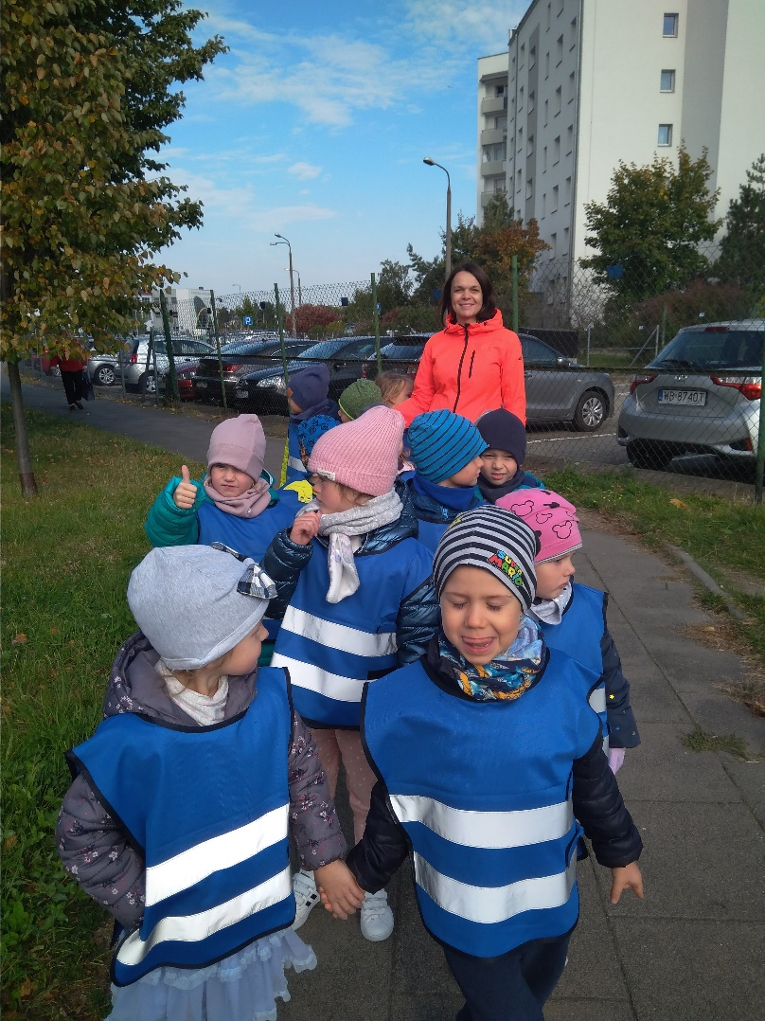
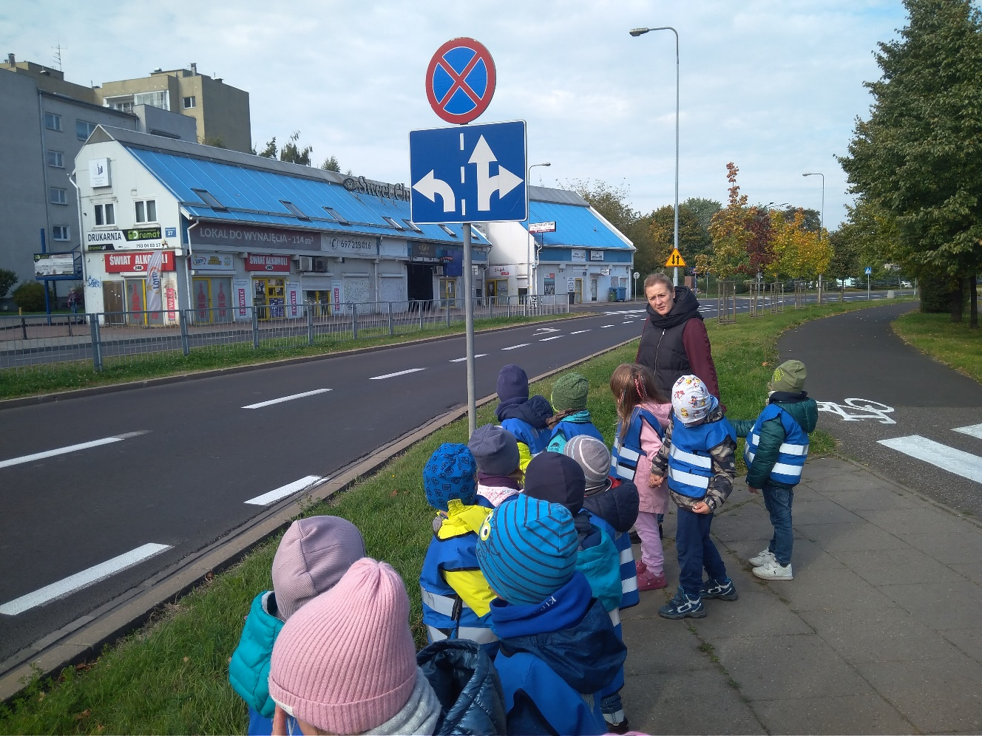
Zdjęcia przedstawiają dzieci i nauczycielki w drodze na skrzyżowanie.

Slide 5
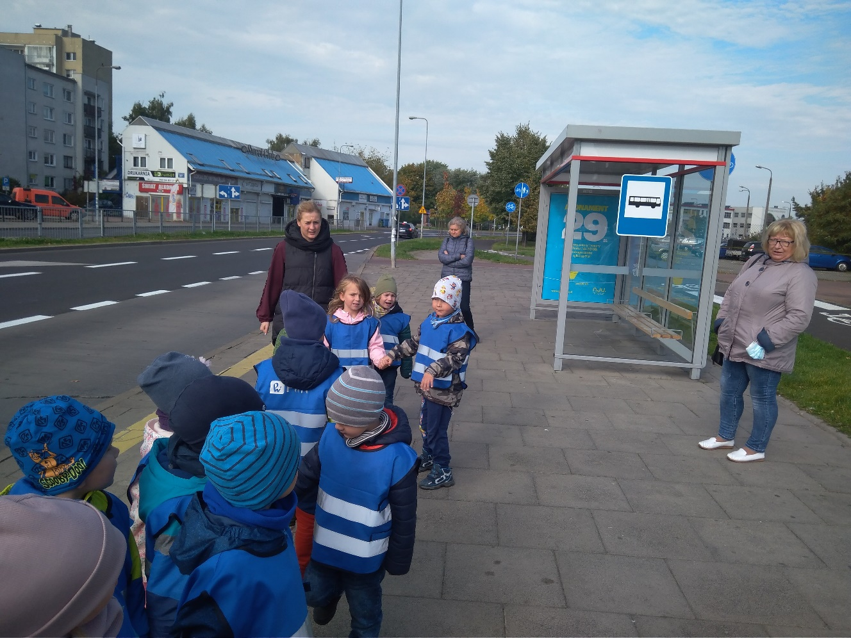
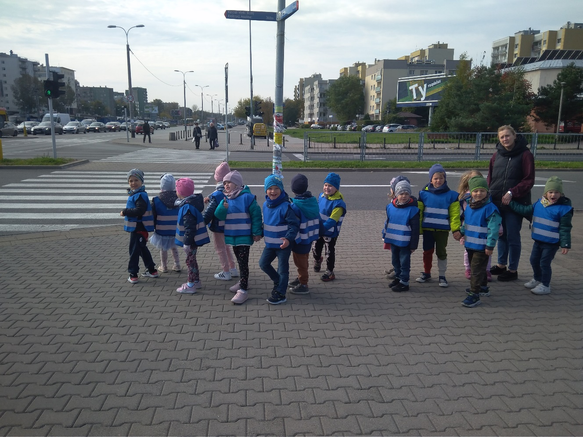
Zdjęcia przedstawiają dzieci i nauczycielkę, obserwujące znaki drogowe w okolicy skrzyżowania.

Slide 6
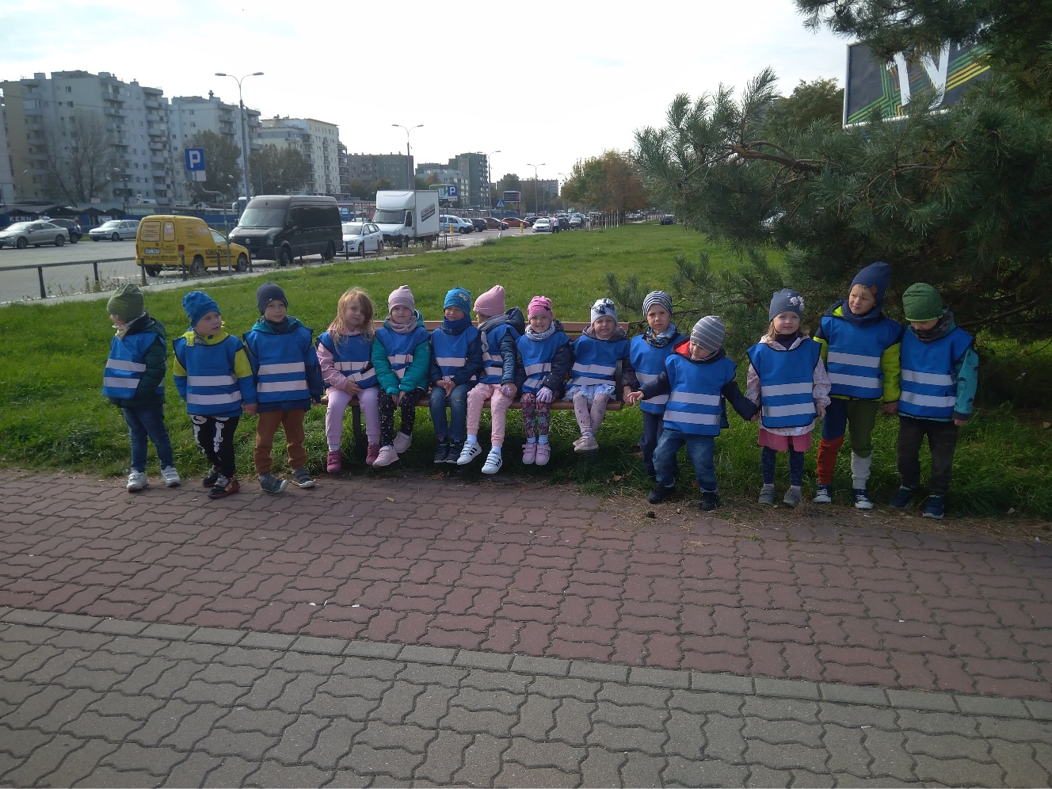
Zdjęcie przedstawia dzieci obserwujące ruch uliczny na skrzyżowaniu.

